Slide 1


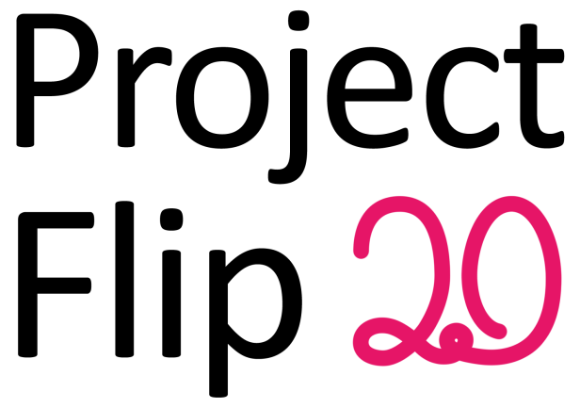
Studienarbeit für Zühlke Engineering AG Hochschule für Technik Rapperswil (HSR)
Lukas Elmer, Christina Heidt, Delia Treichler
Notes:
Delia

Slide 2
Inhalt
Einführung
Ausgangslage und Vision
Vorgehen
Realisierung
Technologie, Tools, Systemübersicht
Personas und Szenarien
Interaktionskonzept
Externes Design
Herausforderungen
Machbarkeitsstudie: 3D Panel
Ergebnis und Ausblick
Notes:
Delia

Slide 3
Einführung
Warum
Project Flip 1.0
Zeitraum und Projektumfang
16 Wochen
853.75 h
Notes:
Delia

Slide 4
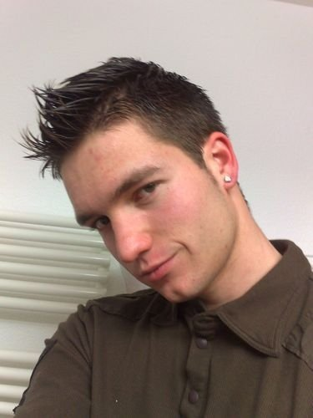
Einführung: Projektteam
Lukas Elmer
Informatikmittelschule (Start 2003)
3 Jahre Webentwicklung bei Zimtkorn (neu Divio AG)
Informatik Studium, Hochschule für Technik Rapperswil (HSR)
Gründung Renuo GmbH
lukas.elmer@gmail.com
https://www.xing.com/profile/Lukas_Elmer
Notes:
Lukas
2003: IMS Start
2006-2009: Webentwicklung
HS 2009: Studium Informatik Start
Letzter Sommer 2011: Gründung Renuo GmbH

Slide 5
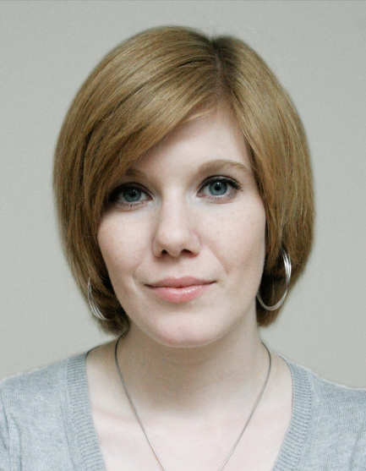
Einführung: Projektteam
Christina Heidt
Lehre als Hochbauzeichnerin mit gestalterischer BMS
Technische BMS
1 Jahr Berufserfahrung
Informatik Studium, Hochschule für Technik Rapperswil (HSR)
heidt.christina@gmail.com
Notes:
Christina

Slide 6
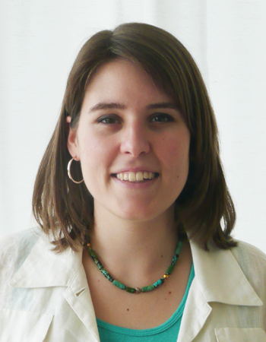
Einführung: Projektteam
Delia Treichler
Lehre als Mediamatikerin mit technischer BMS
1 Jahr Berufserfahrung
Auslandaufenthalt
Informatik Studium, Hochschule für Technik Rapperswil (HSR)
deliatreichler@gmail.com
Notes:
Delia
? Lehre als Mediamatikerin mit (gestalterischer?) BMS
? Auslandaufenthalt

Slide 7
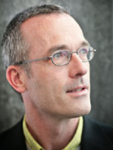
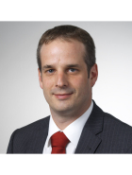
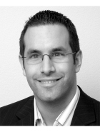
Einführung: Unterstützung
Prof. Dr. Markus Stolze, IFS, HSR Dozent, Betreuer
Marco Balzarini, Zühlke Engineering AG Product Owner
Christian Moser, Zühlke Engineering AG Technische Betreuung
Notes:
Delia

Slide 8
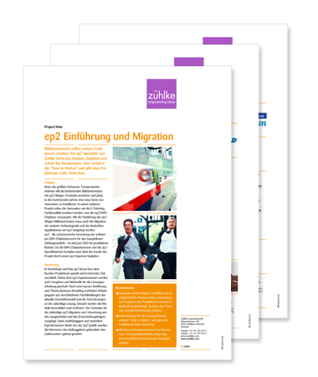
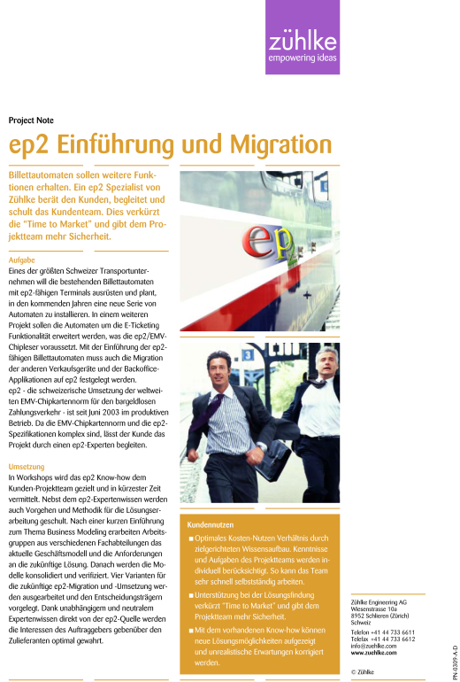
Ausgangslage
Project Notes als Referenzprojekte für Kunden
Präsentation Project Notes
Ausgewählte Projekte
Suchen schwierig
Nicht interaktiv
Notes:
Lukas

Slide 9
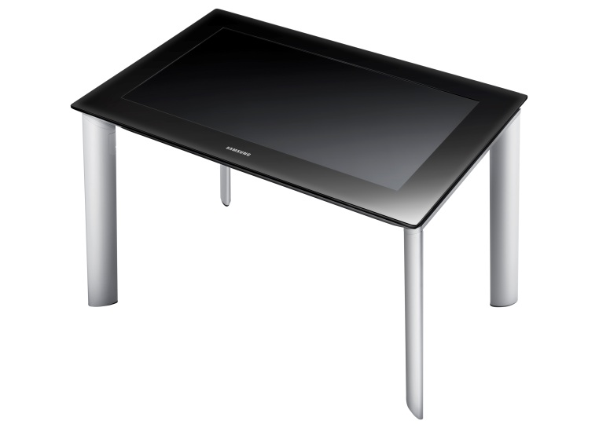
Vision
Interaktive Informationen
Eingangsbereich Zühlke
Messen
Zühlke als innovative Firma mit neuen Technologien
Beispielprojekt für Kunden
Schwerpunkte
Usability
Grafisches Design
Notes:
Lukas
Kundenzone

Slide 10
Vorgehen
Projektmethodik: Scrum
8 Sprints à 2 Wochen
User Stories
UCD
Keine Bedienungsanleitung
Benutzerorientiertes Vorgehen
Usability Tests
Neue Technologie => Architekturprototyp
Unit Tests
Notes:
Lukas

Slide 11
Realisierung: Technologie und Tools
Visual Studio, Expression Blend
C#, .NET, WPF
Microsoft Surface 2
Multitouch
Objekt Erkennung (z.B. Visitenkarte)
Ticketing System (Redmine)
Versionierung (SVN)
Notes:
Lukas

Slide 12
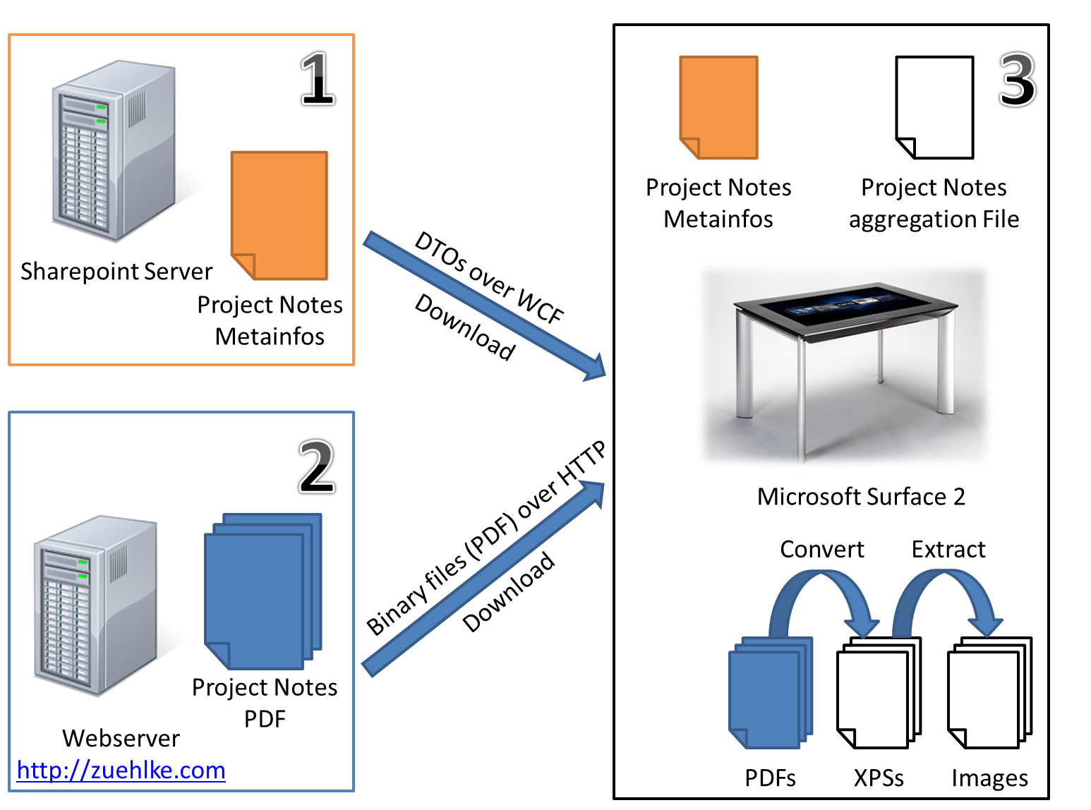
Realisierung: Systemübersicht
Notes:
Lukas

Slide 13
Realisierung: Personas und Szenarien
Interview
Personas
Szenarien
Ist-Szenarien
Soll-Szenarien
Notes:
Christina
Empfangspersonal befragt -> weniger Zeitaufwand, Leute nicht stören
Hypothetische Person

Slide 14



Realisierung: Personas
Ulrich Umsetzer
Projektleiter
42 Jahre
Erik Entscheider
Abteilungsleiter
54 Jahre
Bettina Bewerberin
Hochschul-absolventin
26 Jahre
Notes:
Christina
Ulrich: Projekte im gleichen Themenbereich
Erik: Projektabsegnung. Namhafte Kunden.

Slide 15
Realisierung: Interaktionskonzept
Creative Workshop
Innovation, Brainstorming
Verschiedene Varianten
Notes:
Christina

Slide 16
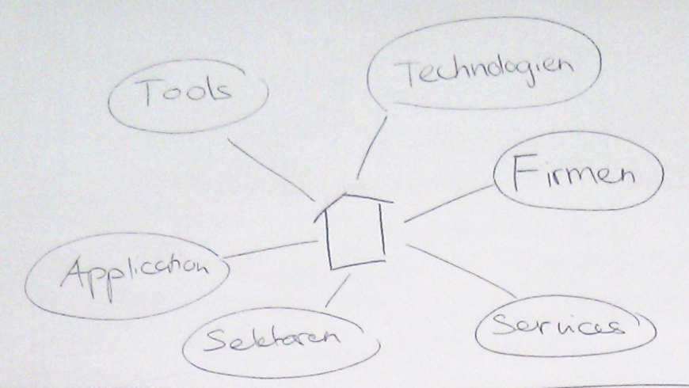
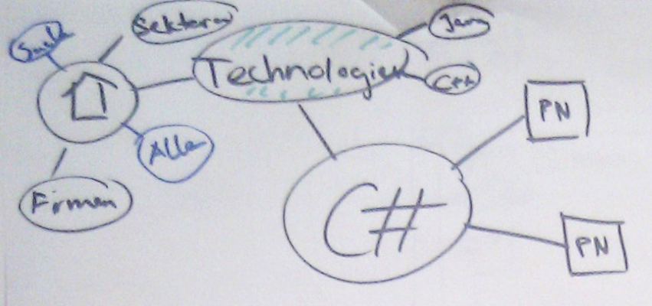
Notes:
Christina

Slide 17
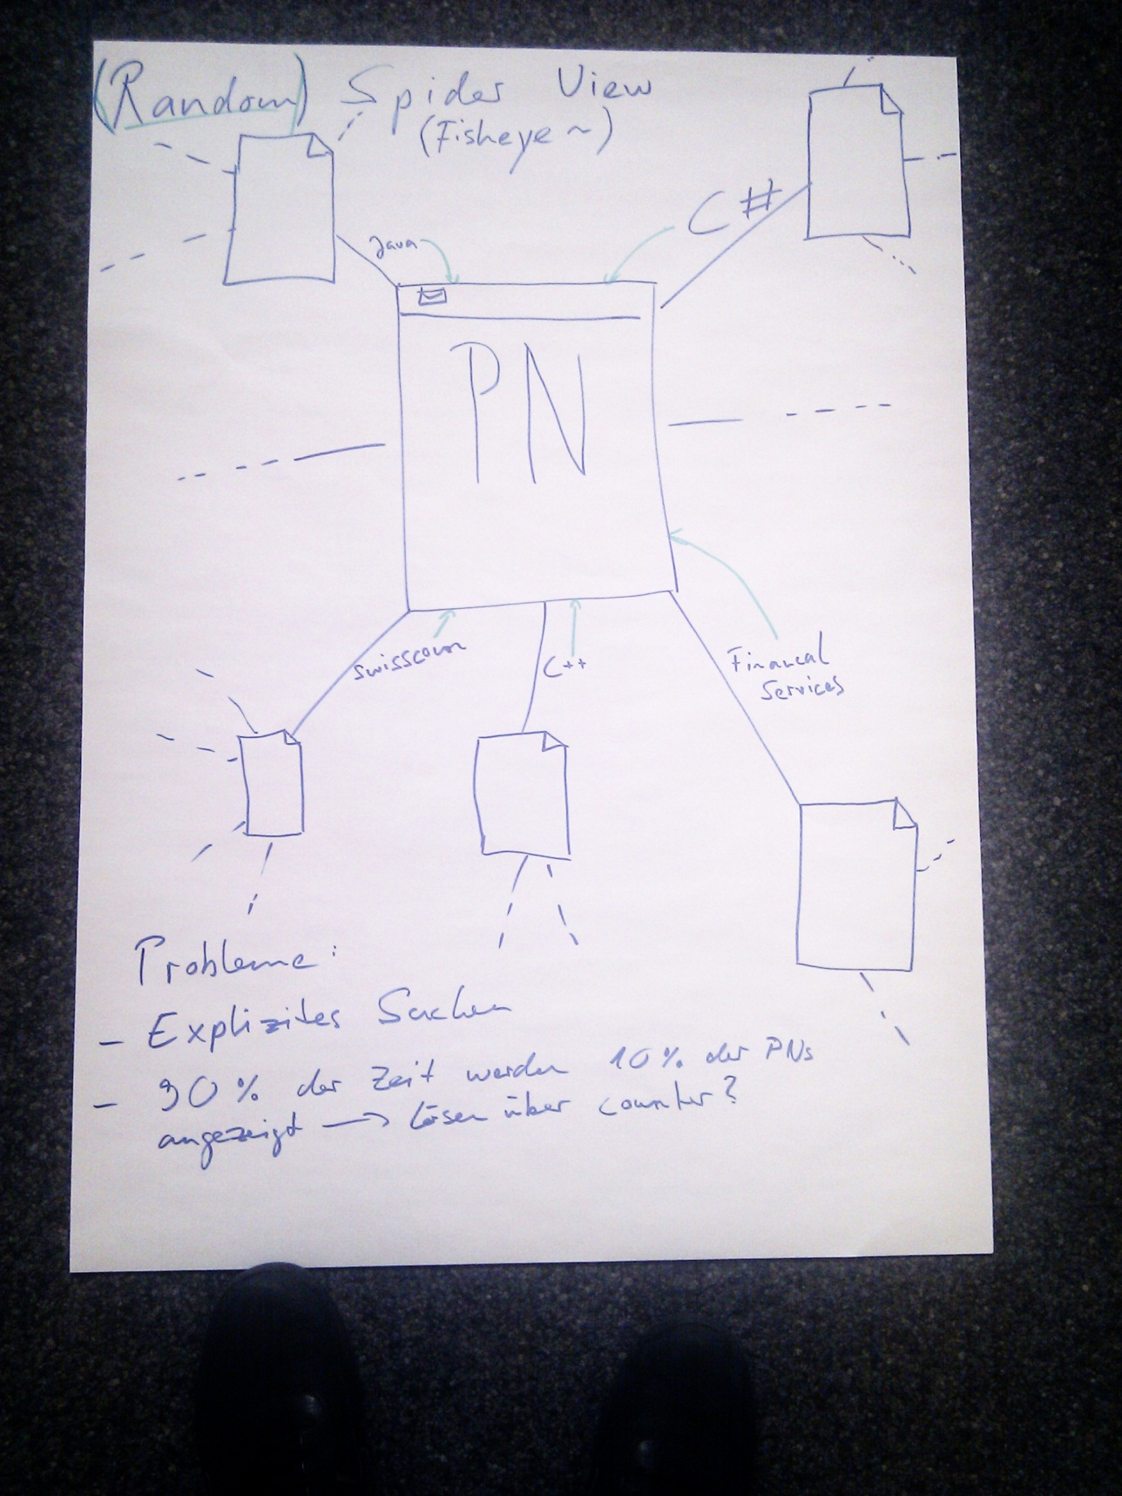
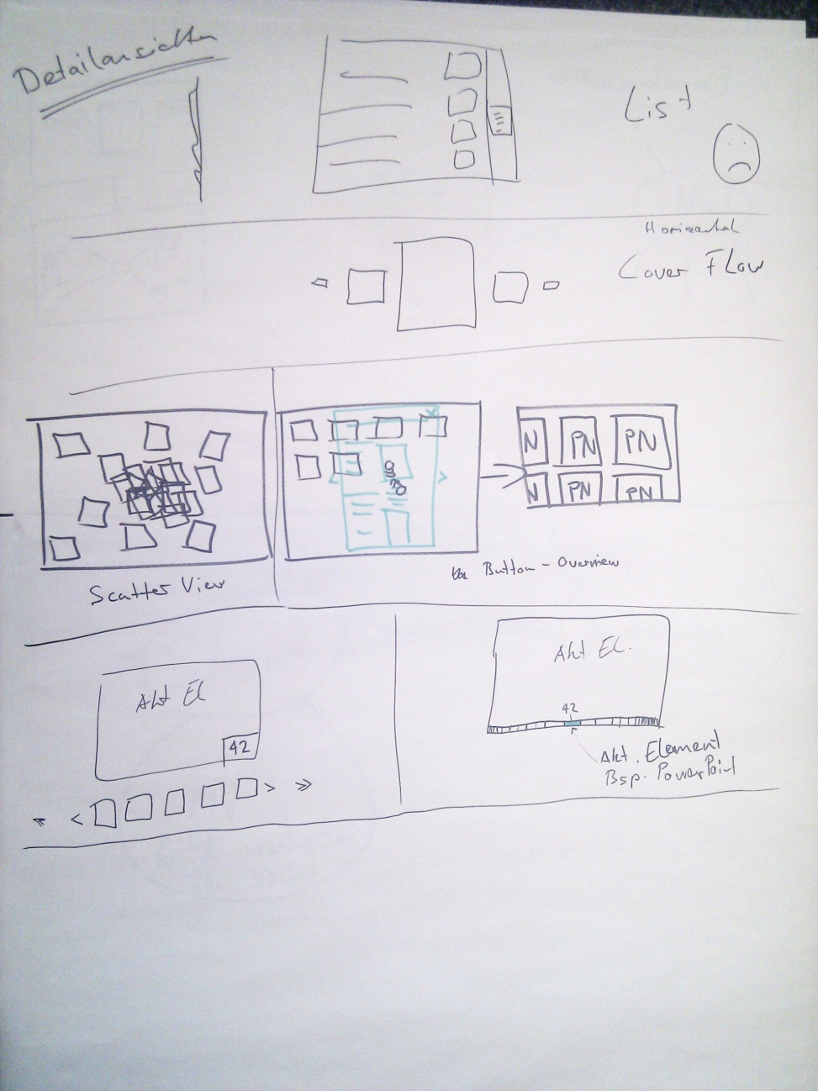
Notes:
Christina
Netz

Slide 18
Realisierung: Interaktionskonzept
Creative Workshop
Innovation, Brainstorming
Verschiedene Varianten
Papier Prototyp
Notes:
Christina
Papierprototyp für einfache Bedienung

Slide 19
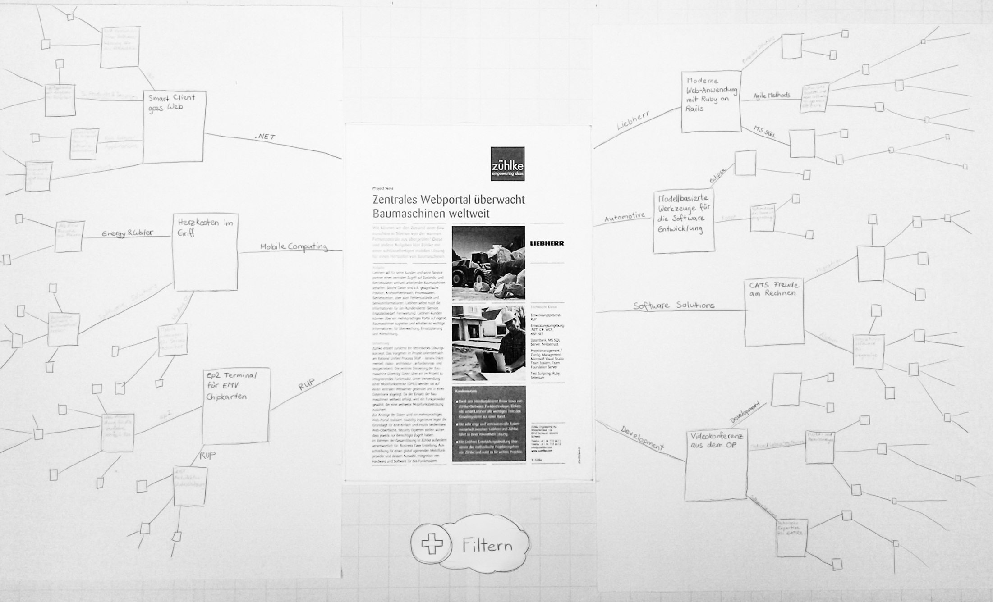
Notes:
Christina

Slide 20
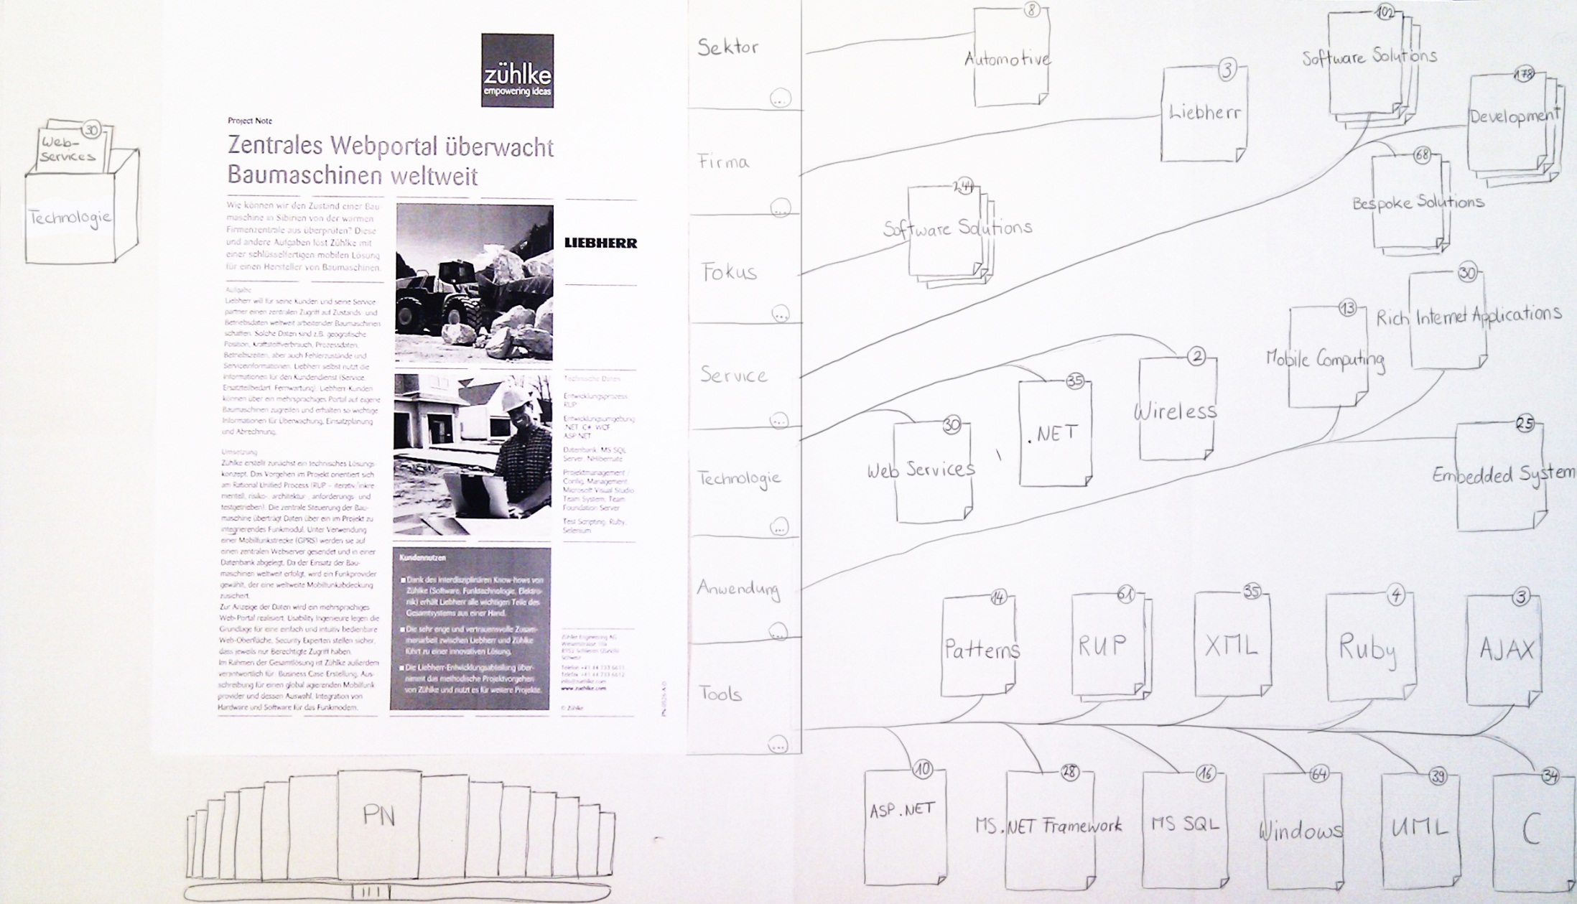
Notes:
Christina

Slide 21
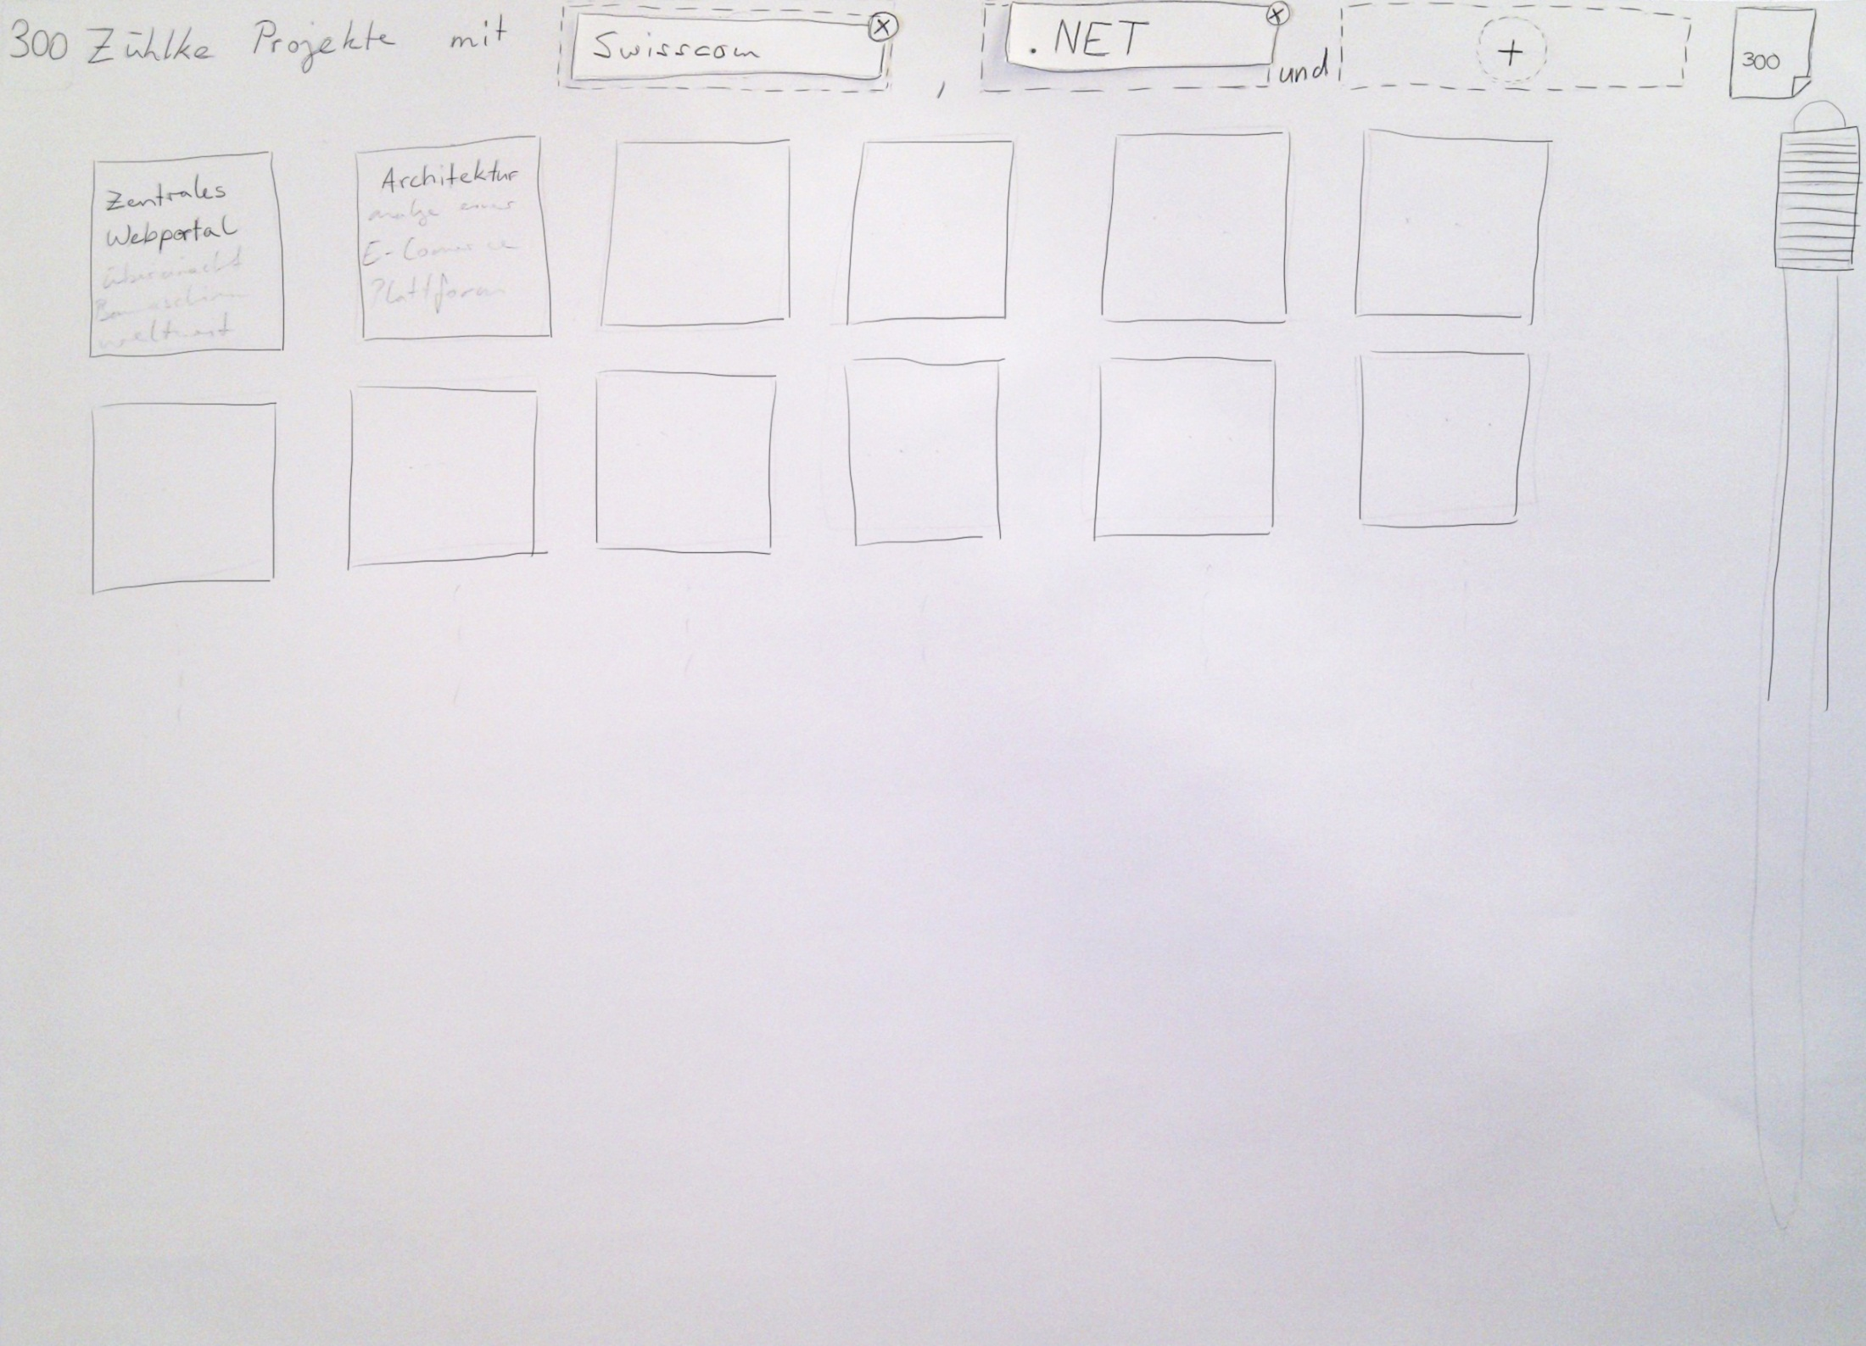
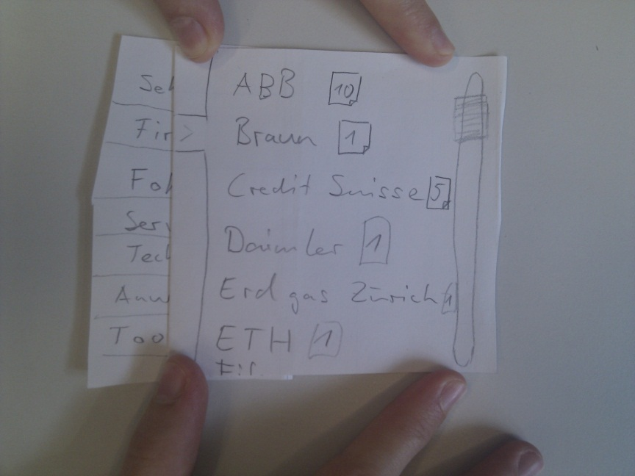
Notes:
Christina
Grid

Slide 22
Realisierung: Externes Design
Auf CI/CD der Zühlke abgestimmt
Abnahme durch Zühlke
Notes:
Christina

Slide 23
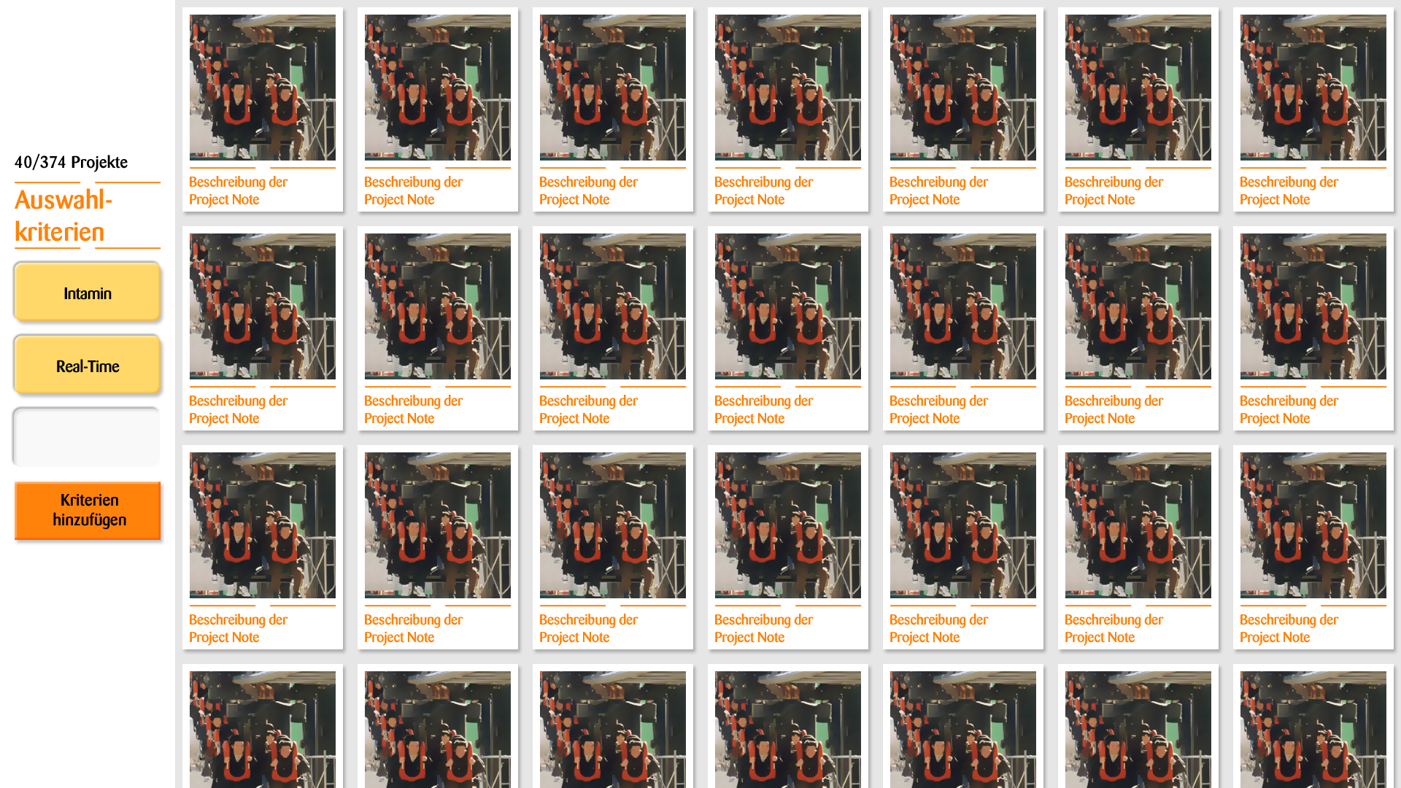
Notes:
Christina

Slide 24
Realisierung: Herausforderungen
Mehrere Iteration für Papier Prototypen
Usability
Technische Herausforderung für Team
C#, .NET
Visual Studio, Expression Blend
WPF, MVVM, Dependency Injection
Performance Test, Usability Test
Surface 2 Verfügbarkeit
Balance der Interessen der Stakeholders
Notes:
Delia
MVVM: testbar, Konflikt: schöner Code/einfach mal probieren
Surface Hardware nicht verfügbar bis Feb
Performance XPS und Animation
Nicht abschätzbar, ob Optimierung nötig

Slide 25
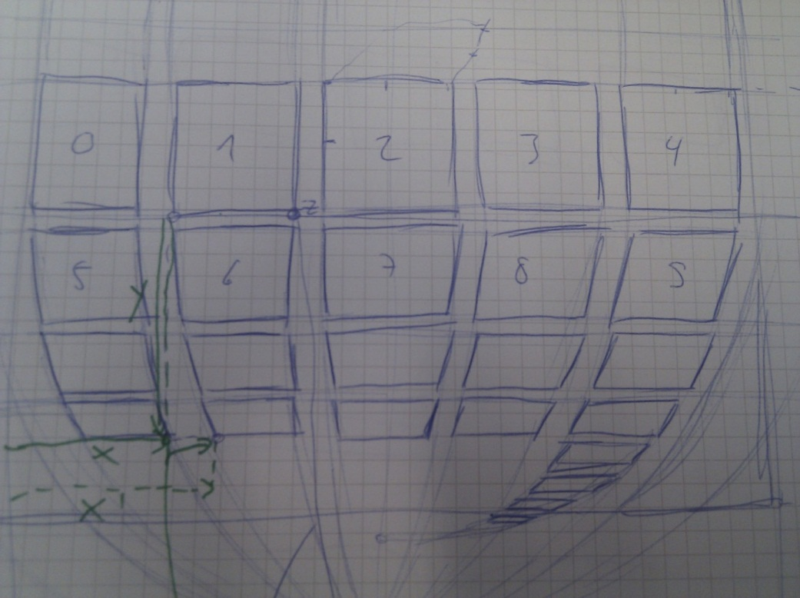
Machbarkeitsstudie: 3D Panel
Forschungsteil der Arbeit, Innovation
Anzahl Projekte sofort erfassbar
Demonstration Technologie
Mathematisch, Performance
Notes:
Lukas

Slide 26
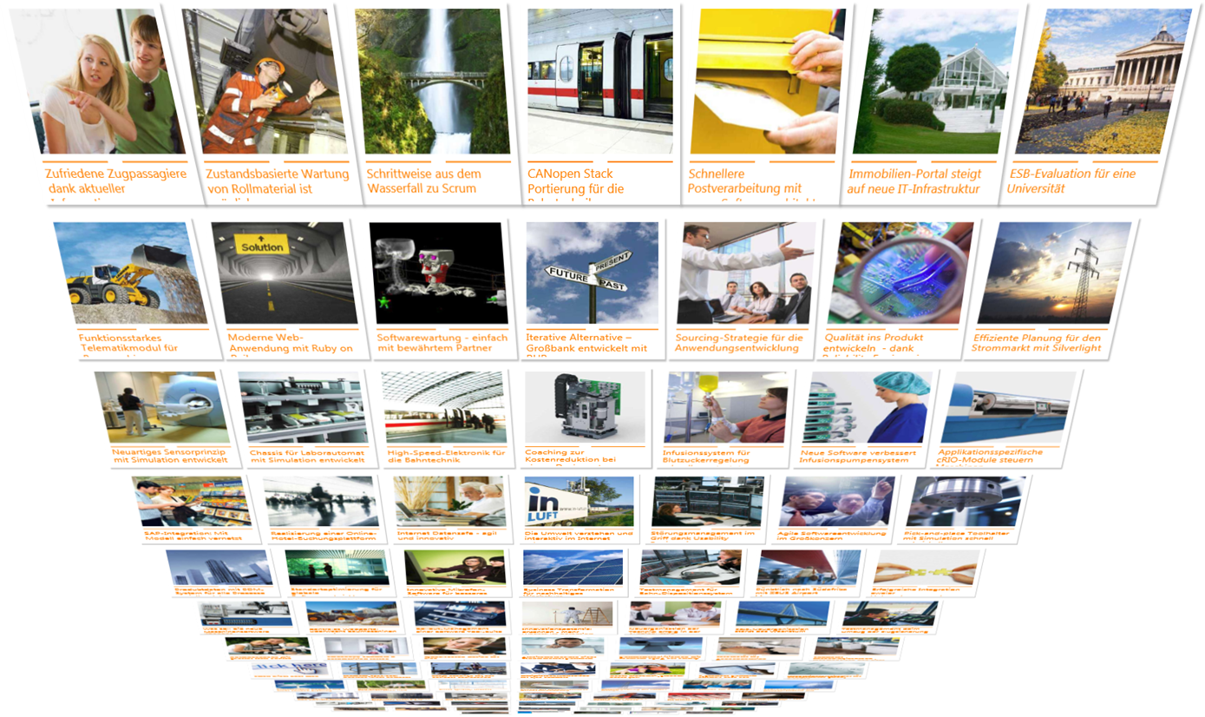
Machbarkeitsstudie: Prototyp
Notes:
Lukas

Slide 27
Ergebnis
Demo der fertigen Lösung
Notes:
Christina

Slide 28
Ausblick
Optimierung auf Hardware
Performance verbessern (virtualisiertes Panel)
Anbindung Sharepoint
Ausbau Funktionalität
Versenden von Project Notes
Interaktion mit Gerät (Objekt Erkennung)
Volltextsuche
Demomodus (Bildschirmschoner)
Multitouch-Gesten
...
Notes:
Christina

Slide 29
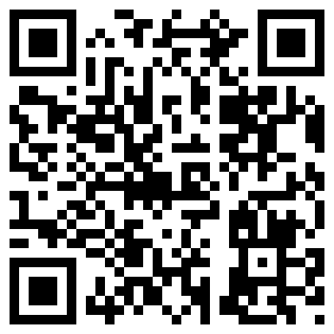
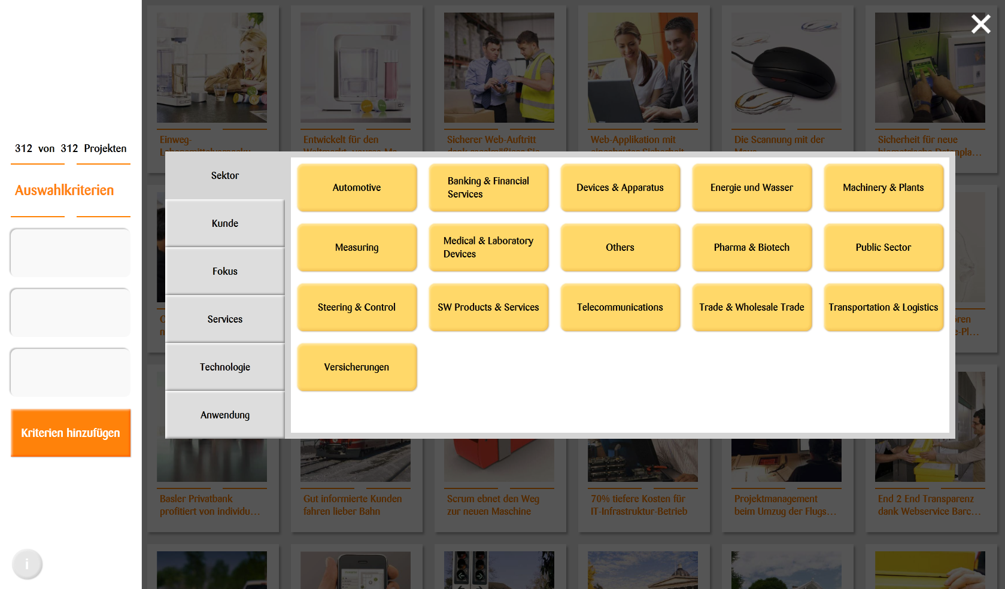
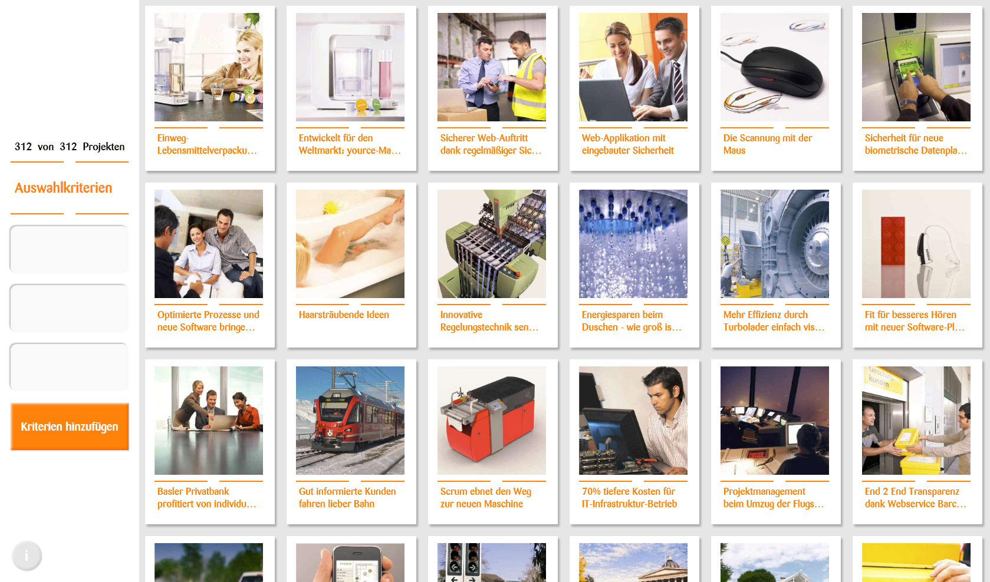
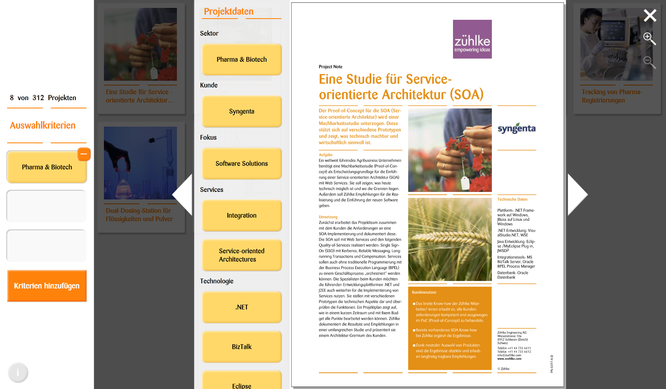

Slide 30
Weitere Infos
wiki.hsr.ch/MarkusStolze/ProjectFlip2
youtube.com/watch?v=BE_Nk-HjsRc

